Slide 1
ISAG Secure Reverse Web Proxy

Slide 2

อาจารย์ที่ปรึกษา
อ.ธนา หงษ์สุวรรณ
อ.อัครเดช วัชระภูพงษ์
อ.ธนัญชัย ตรีภาค
ผู้ดำเนินโครงการ
นายเขมรินทร์ คงประเสริฐ 43010041
นายไววิชา บุราคร 43010417

Slide 3
หลักการ และ เหตุผล
เว็บเซิร์ฟเวอร์ เป็นเป้าหมายที่ถูกโจมตีบ่อย
ไฟร์วอลล์ ทั่วไปไม่สามารถป้องกันได้
มีรูปแบบการโจมตีไม่ตายตัว
เพิ่มความปลอดภัยให้ เว็บเซิร์ฟเวอร์
Notes:
เนื่องจากเว็บเซิร์ฟเวอร์มักจะตกเป็นเป้าหมายในการโจมตีในอันดับต้น
และไฟร์วอลล์ทั่วไปที่ไม่ได้ดู content หรือเนื้อหาภายใน ไม่สามารถที่จะป้องกันการโจมตีในลักษณะนี้ได้
ด้วยเหตุที่การโจมตีส่วนใหญ่มีลักษณะไม่ตายตัวขึ้นอยู่กับชนิดของเว็บเซิร์ฟเวอร์และระบบปฏิบัติการด้วย
ดังนั้นเพื่อเพิ่มความปลอดภัยให้แก่เว็บเซิร์ฟเวอร์จึงต้องพัฒนาโปรแกรมที่สามารถป้องกันการโจมตีในลักษณะนี้ได้

Slide 4
วัตถุประสงค์
เพื่อศึกษาแนวทางการป้องกันการโจมตีเว็บเซิร์ฟเวอร์
เพื่อศึกษาแนวคิดและการประยุกต์ของรีเวิร์สเว็บพร็อกซี่
เพื่อพัฒนาโปรแกรมรีเวิร์สเว็บพร็อกซี่ต้นแบบที่ช่วยป้องกันการโจมตีเว็บเซิร์ฟเวอร์
Notes:
วัตถุประสงค์ของโครงงานคือ
เพื่อศึกษาแนวทางการป้องกันการโจมตีเว็บเซิร์ฟเวอร์ , เพื่อศึกษาแนวคิดและการประยุกต์ของรีเวิร์สเว็บพร็อกซี่
และ พัฒนาโปรแกรมรีเวิร์สเว็บพร็อกซี่แบบปลอดภัย ที่ช่วยป้องกันการโจมตีเว็บเซิร์ฟเวอร์

Slide 5
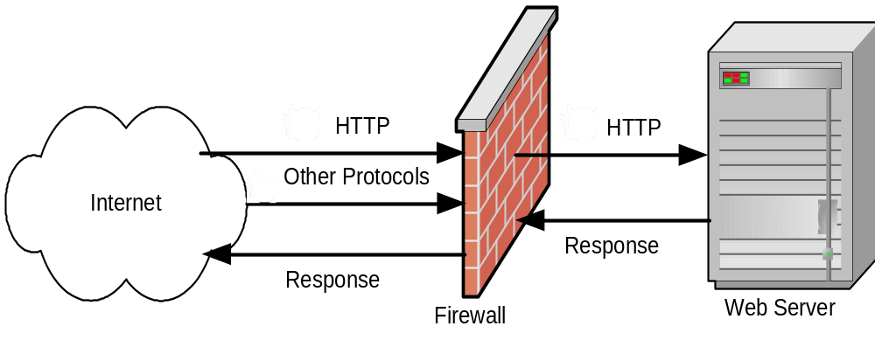
Firewall
Notes:
ลักษะการโจมตีเว็บนั้นจะแอบแฝงเข้ามากับข้อในรูปแบบของ HTTP โปรโตคอล
ซึ่งไฟร์วอลล์ไม่สามารถที่จะกรองข้อมูลในลักษณะนี้ได้ ยังคงปล่อยข้อมูลลักษณะนี้ให้ผ่านเข้าไปยังเว็บเซิร์ฟเวอร์

Slide 6
แนวทางการป้องกันการโจมตี
เพิ่มความสามารถให้ firewall
เพิ่มส่วน IDS ให้แก่ web server
Secure reverse web proxy
Notes:
การป้องกันการโจมตีนั้นสามารถกระทำได้หลายแนวทาง
คือเพิ่มความสามารถให้กับไฟร์วอลล์ให้สามารถดูแลข้อมูลในระบบแอพพลิเคชั่นได้
หรือเพิ่มส่วน IDS ให้แก่เว็บเซิร์ฟเวอร์ให้สามารถตรวจสอบข้อมูลที่ส่งเข้ามาได้
ซึ่งการกระทำสองลักษณะนี้จะเพิ่มภาระให้แก่โฮสต์เป็นอย่างมาก
แนวทางที่เหมาะสมคือนำโปรแกรมรีเวิร์สเว็บพร็อกซี่แบบปลอดภัยเข้ามาใช้งาน

Slide 7
Secure Reverse Web Proxy
Error 404
The page cannot be
Web Server 1
found
Secure
HTTP Intrusion
Reverse
Web Server 2
Web Proxy
Internet
Notes:
เนื่องจากแนวคิดของโปรแกรมรีเวิร์สพร็อกซี่จะทำหน้าที่เป็นตัวกลางการส่งผ่านข้อมูลระหว่างเครื่องของผู้ใช้และเครื่องเว็บเซิร์ฟเวอร์
เราจึงนำแนวคิดนี้มาพัฒนาให้เป็นโปรแกรมรีเวิร์สพร็อกซี่ที่สามารถตรวจดูเนื้อหาภายในได้ว่าเป็นลักษณะของการโจมตีหรือไม่
กรณีที่เป็นการโจมตีก็จะตอบกลับไปยังผู้โจมตีว่าไม่หน้าเว็บเพจนี้ หรือ HTTP 404

Slide 8
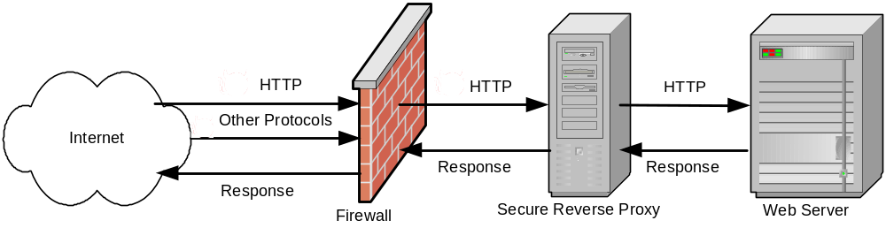
Secure Reverse Web Proxy
Notes:
เมื่อนำรีเวิร์สพร็อกซี่แบบปลอดภัยเข้ามาทำงานร่วมกับไฟร์วอลล์
ไฟร์วอลล์จะกรองจนเหลือเพียง HTTP โปรคอล และ รีเวิร์สเว็บพร็อกซี่แบบปลอดภัยก็จะดูเนื้อหาภายในอีกทีหนึ่งว่าควรจะนำส่งต่อให้แก่เว็บเซิร์ฟเวอร์หรือไม่

Slide 9
รายละเอียดของการพัฒนา
เทคนิคหรือเทคโนโลยีที่ใช้
- Transparent Proxy
- Boyer Moore Algorithm
- Socket programming
- Fork process

Slide 10
รายละเอียดของการพัฒนา
เครื่องมือที่ใช้พัฒนา
- GNU compiler
- VI editor
- Apache web server
- IIS web server
- VMWare
- Ethereal
- web browser
- Stealth
Notes:
เครื่องมือที่ใช้พัฒนาคือ
....

Slide 11
ขอบเขตและข้อจำกัด
HTTP
Security first
no caching , no load balancing
Not support SSL
IIS & Apache
Not support Distributed DoS
Not support persistence connection
1 server
Notes:
ขอบเขตและข้อจำกัดของโปรแกรม

Slide 12
Functional specification
ตรวจจับการบุกรุก web server ผ่านทาง HTTP protocol
Forward request ไปยัง web server เบื้องหลัง
เมื่อมีการบุกรุกจะบันทึกลง Log file
Update rules ได้
Notes:
ความสามารถของโปรแกรม
สามารถตรวจจับการบุกรุกเว็บเซิร์ฟเวอร์ที่มาทาง HTTP โปรโตคอลได้
เมื่อตรวจสอบได้ว่าเป็นเมสเสจที่ไม่มีการบุกรุกแอบแฝงอยู่ก็จะ Forward รีเควสต์เหล่านั้นไปยังเว็บเซิร์ฟเวอร์ที่รับผิดชอบได้
และกรณีที่ตรวจพบว่ามีการบุกรุกก็จะเก็บข้อมูลเหล่านี้ลง log เอาไว้ และตอบกลับไปแทนเว็บเซิร์ฟเวอร์ว่า HTTP 404
เพื่อให้สามารถป้องกันการโจมตีรูปแบบใหม่ ๆ เราจึงสร้างโมดูลต่างหากให้สามารถ update rules ใหม่ ๆ ได้

Slide 13
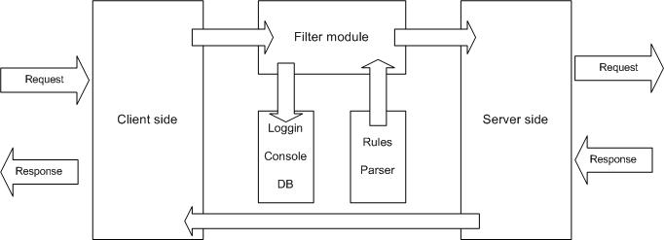
โครงสร้างการทำงานโดยรวม
Notes:
โครงสร้างการทำงานโดยรวมนี้จะแบ่งออกเป็น 5 ส่วนหลักๆ คือ
1 client side เป็นส่วนที่ติดต่อกับผู้ใช้งาน web page ทั่วไป จะทำหน้าที่คอยรับ request ที่มาจากผู้ใช้ และคอยตอบกลับไปยังผู้ใช้ เมื่อ server ตอบมา
2 filter module นี้เป็นส่วนที่ทำหน้าที่ตรวจสอบดูว่า request ที่เข้ามานั้นปลอดภัยหรือไม่ ถ้าปลอดภัยก็จะส่ง request นั้นไปยัง server side แต่ถ้าไม่ปลอดภัยก็จะตอบไปยัง client side เองว่า HTTP 404 not found
3 server side เป็นส่วนที่คอยรับ request ที่ปลอดภัยแล้วจาก filter module เพื่อส่งให้ server จริง และคอยรับ response จาก web server เพื่อส่งกลับไปยัง client side อีกด้วย
4 report module เป็นส่วนรายงานผลต่อผู้ดูแลระบบ จะรายงานได้สามทางหลักๆ คือ log file , แสดงผลที่หน้าจอ ,บันทึกลง DB
5 rule and parser เป็นส่วนที่เก็บ rule ที่จะใช้ในการตรวจสอบของ filter module

Slide 14
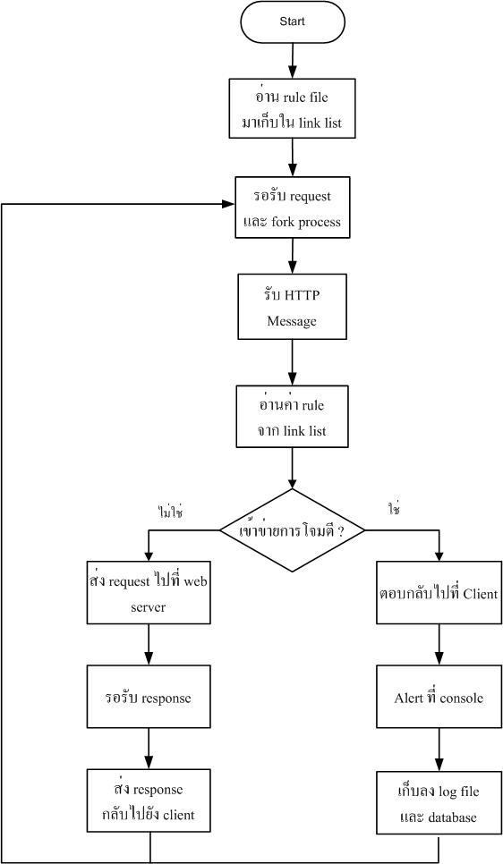
Notes:
Flow การทำงานของโปรแกรม
1 อ่าน rule file มาแล้วเก็บ rule ไว้ใน link list เพื่อใช้ในการตรวจสอบภายหลัง
2 คอยรับ request ที่มาจาก client เมื่อ request เข้ามาจะมีการทำ fork process ขึ้นมาเพื่อรอบรับ connection ได้หลาย connection ในเวลาเดียวกัน
3 อ่านข้อมูลใน HTTP message มาเก็บไว้ให้พร้อมที่จะตรวจสอบ
4 อ่านค่า rule จาก link list มาทีละ rule เพื่อตรวจสอบ HTTP message นั้น
5 ตรวจสอบว่าเข้าข่ายการโจมตีหรือไม่ โดยใช้ boyer moore algorithm
- เข้าข่ายการโจมตี จะตอบกลับไปที่ client เองว่า HTTP 404 not found เพื่อป้องกันไม่ให้ผู้โจมตีรู้ว่ามี secure rwproxy อยู่ และจะมีการ รายงานผลทั้งสามทาง คือ แสดงผลที่หน้าจอ และ เก็บข้อความว่าบุกรุกลง log file และ DB ขึ้นอยู่กับการ config ไว้
- ปลอดภัย จะทำการ forward request นั้นกลับไปที่ web server จริง ที่อยู่ด้านหลัง จากนั้นจะคอยรับ response ที่ web server ตอบกลับมา และส่งต่อ response นั้นกลับไปยัง client ต่อไป

Slide 15
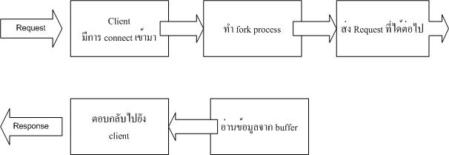
Client side
Notes:
Client side นั้นจะทำหน้าที่หลัก ๆ อยู่ สองอย่าง ก็คือ
1 คอยรับ request ที่มาจาก client คือ เมื่อ client connect เข้ามาแล้ว โปรแกรมจะทำ fork process เพื่อรองรับได้หลาย connection
2 คอยรับ response ที่ได้มาจาก server ไปยัง client

Slide 16
Input
GET / HTTP/1.0
Accept: image/gif, image/x-xbitmap, image/jpeg, image/pjpeg, application/x-shockwave-flash, application/vnd.ms-powerpoint, application/vnd.ms-excel, application/msword, */*
Accept-Language: th
Accept-Encoding: gzip, deflate
User-Agent: Mozilla/4.0 (compatible; MSIE 6.0; Windows NT 5.1)
Host: www.victim.com
Connection: Keep-Alive
Notes:
รูปแบบของ HTTP message ซึ่งเป็น text ที่จะนำมาตรวจสอบโดยใช้ boyer moore algorithm

Slide 17
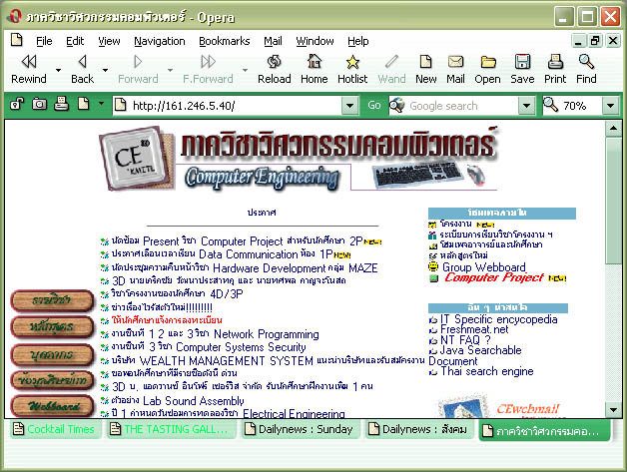
Output
Notes:
ลักษณะของ output ที่ตอบกลับมากจาก web server ผ่านทาง secure rwproxy จะเป็นหน้า web page ปกติ

Slide 18
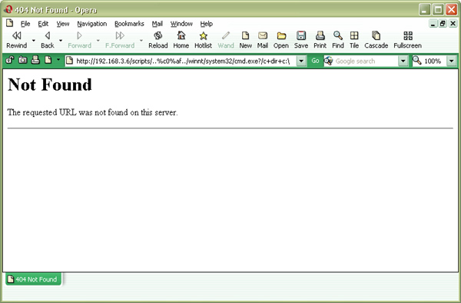
Output
Notes:
ในกรณีที่ เป็นการโจมตีนั้น ตัว rwproxy นี้จะตอบกลับมาในลักษณะที่ว่า ไม่มี file ที่ต้องการอยู่ คือ HTTP 404 และ browser จะตีความออกมาได้ดังรูป

Slide 19
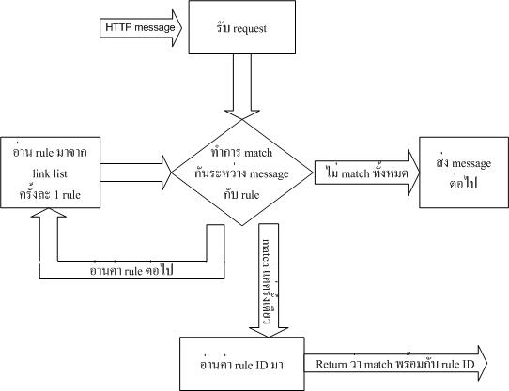
Filter module
Notes:
ส่วนของ filter module นั้นจะเป็นส่วนที่ทำหน้าที่ตรวจสอบความถูกต้องของ HTTP message ที่เข้ามา
1 จะคอยรับ request ที่เข้ามา
2 อ่าน rule มาครั้งละหนึ่ง rule เพื่อเปรียบเทียบตรวจสอบ
3 นำทั้ง HTTP message และ rule มาเปรียบเทียบกัน โดยใช้ boyer moore algorithm ในการเปรียบเทียบ เนื่องจากเป็นวิธีเปรียบเทียบที่มีความรวดเร็วมาก
4 เช็คว่า match กันระหว่าง rule และ HTTP message หรือไม่ ถ้า match แสดงว่าไม่ปลอดภัยหรือ เข้าข่ายการโจมตี แต่ถ้าไม่ match ก็ยังคงต้องอ่าน rule ต่อไปจาก link list มาอีกเพื่อนำมาตรวจสอบอีกจน ครบทุก rule หากไม่ match ทั้งหมดก็แสดงว่าปลอดภัย
5 ส่งผลต่อไปยังส่วนต่อไป
- หากปลอดภัยก็จะส่ง request ที่ปลอดภัยนั้นไปยัง server module ต่อไป
- หากเข้าข่ายการโจมตีจะส่ง rule ID ว่าเป็นการโจมตีประเภทไหน แล้วจะส่งต่อไปยัง report mudule

Slide 20
Boyer Moore
I
A
M
S
A
M
A
1
S
A
M
M
0
I
A
M
S
A
M
S
2
S
A
M

Slide 21
Boyer Moore
I
A
M
S
A
M
A
1
S
A
M
M
0
S
2
I
A
M
S
A
M
S
A
M

Slide 22
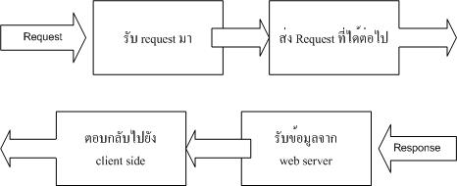
Server side
Notes:
ส่วนของ server side นั้นจะทำหน้าที่คล้ายกับ client side มีสองส่วนๆ หลักๆ คือ
1 คอยรับ request ที่ปลอดภัยมาจาก filter module เพื่อส่งต่อไปยัง web server จริงต่อไป
2 คอยรับ response ที่ web server ตอบกลับมาแล้วส่งต่อไปยัง client side

Slide 23
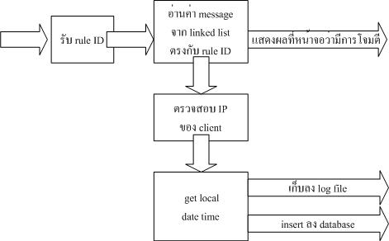
Report module
Notes:
Report module นี้เป็นส่ววนที่คอยรายงานการบุรุก
1 คอยรับ rule ID จาก filter module
2 อ่านค่าว่า rule ID ที่ได้มานั้นมี message เป็นอย่างไรโดยจะอ่านมาจาก link list แล้วรายงานผลทางหน้าจอ
3 ทำการหาค่าของ IP address ของผู้โจมตีเข้ามา
4 หาเวลาว่าในขณะนี้เป็นเท่าใด
5 บันทึกลง log file และ DB

Slide 24
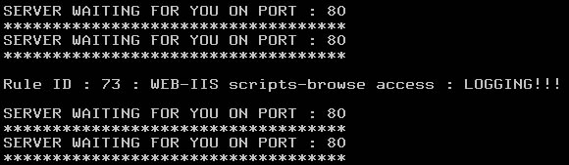
Console
Notes:
ตัวอย่างการแสดงผลที่หน้าจอเมื่อมีการโจมตีเข้ามาในระบบ

Slide 25
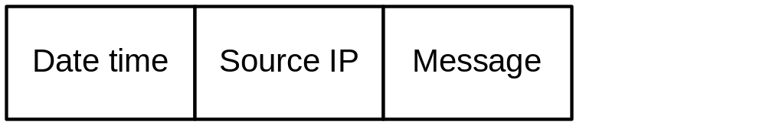
Log File
Date time คือ เวลาที่ถูกโจมตี
Source IP คือ IP ของผู้ที่โจมตี
Message คือ คำอธิบายการโจมตี
Notes:
ส่วนของ log file ที่บันทึกการโจมตีนั้นจะแบ่งออกเป็น สามส่วนหลัก ๆ คือ date,source IP ,message

Slide 26
ตัวอย่าง Log File
31/01/2004 19:07:12 161.246.5.41 73 : WEB-IIS scripts-browse access
31/01/2004 19:07:12 161.246.5.41 395 : WEB-CGI /cgi-bin/ access
31/01/2004 19:07:12 161.246.5.41 89 : WEB-IIS iissamples access
31/01/2004 19:07:12 161.246.5.41 542 : WEB-MISC Cisco IOS HTTP configuration attempt
31/01/2004 19:07:12 161.246.5.41 4 : WEB-IIS .asp Transfer-Encoding\: chunked
31/01/2004 19:07:13 161.246.5.41 702 : WEB-MISC http directory traversal
31/01/2004 19:07:13 161.246.5.41 394 : WEB-CGI db2www access
31/01/2004 19:07:13 161.246.5.41 702 : WEB-MISC http directory traversal
31/01/2004 19:07:13 161.246.5.41 249 : WEB-CGI phf arbitrary command execution attempt
Notes:
ตัวอย่างของ log file ที่เก็บข้อมูลการโจมตี

Slide 27
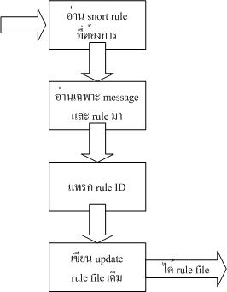
Parser
Notes:
Parser เป็นโปรแกรมแปลง rule ของ snort ให้เป็น rule ของ secure rwproxy
1 อ่าน snort rule ที่ต้องการมาเพื่อ
2 อ่านเอาเฉาะส่วนที่ต้องการ คือ ส่วนที่เป็น message และ ส่วนที่เป็น pattern เท่านั้น
3 ทำการเพิ่ม ID ให้กับ rule เพื่อให้ง่ายต่อการเรียกใช้งาน

Slide 28
Rules file
Rule ID : “ rule “ : “ message “
Rule ID คือ หมายเลขของ rule ใน file
Rule คือ รูปแบบที่ใช้ในการค้นหา
Message คือ คำอธิบายของรูปแบบนั้น
Notes:
Rule file ที่เก็บอยู่จะแบ่งออกเป็น 3 ส่วนหลักๆ

Slide 29
ตัวอย่าง Rules file
16:"LOCK ":"WEB-IIS WebDAV file lock attempt"
17:".printer":"WEB-IIS ISAPI .printer access"
18:".ida?":"WEB-IIS ISAPI .ida attempt"
19:".ida":"WEB-IIS ISAPI .ida access"
20:".idq?":"WEB-IIS ISAPI .idq attempt"
21:".idq":"WEB-IIS ISAPI .idq access"
22:"%2e.asp":"WEB-IIS %2E-asp access"
23:"/*.idc":"WEB-IIS *.idc attempt"
24:"|2e2e5c2e2e|":"WEB-IIS ..\.. access"
25:".asp|3a3a|$DATA":"WEB-IIS .asp\:\:$DATA access"
26:".bat?":"WEB-IIS .bat? access"
Notes:
ตัวอย่าง rule ที่เก็บอยู่ใน rule file

Slide 30
ความแตกต่าง
 | Reverse proxy | Secure Reverse Web Proxy
Security | No | Yes
Caching | Yes | No
Load Balancing | Yes | No
Protocol | Many * | HTTP
Many = HTTP, FTP ,SSL ,ICP ,HTCP ,SNMP
Notes:
ความแตกต่างของตัวโปรแกรมรีเวิร์สพร็อกซี่ทั่วไป และโปรแกรมรีเวิร์สเว็บพร็อกซี่แบบปลอดภัยคือ
โปรแกรมของเราจะให้ความสนใจกับความปลอดภัยของเว็บเซิร์ฟเวอร์เป็นหลักและสนับสนุนเพียง HTTP โปรคอลเท่านั้น

Slide 31
แนวทางการพัฒนาต่อ
Load balancing
Caching
SSL
Notes:
แนวทางในการพัฒนาต่อให้เกิดความสมบูรณ์ทางด้านการเพิ่มประสิทธิภาพให้แก่การให้บริการเว็บคือ
การทำ Load Balancing เพื่อให้สามารถรองรับเครื่องเว็บเซิร์ฟเวอร์ได้หลาย ๆ เครื่อง
และการทำ cache เพื่อให้สามารถส่งข้อมูลชนิด static แทนเว็บเซิร์ฟเวอร์ได้โดยที่เว็บเซิร์ฟเวอร์ได้รับการแบ่งเบาภาระในส่วนนี้ด้วย

Slide 32
สรุป
- โปรแกรมทำหน้าที่เพิ่มความปลอดภัยให้กับเว็บเซิร์ฟเวอร์ ที่มีการโจมตีผ่านเข้ามาทาง HTTP protocol ได้อย่างถูกต้อง
Notes:
โปรแกรมที่ได้พัฒนา สามารถเพิ่มความปลอดภัยให้กับเว็บเซิร์ฟเวอร์ ที่มีการโจมตีผ่านเข้ามาทาง HTTP protocol ได้อย่างถูกต้อง

Slide 33
Question ?

